Slide 1
Проект развития территории «Создание зоны активного отдыха для людей всех возрастов «Территория радости»
Конкурс «Лучший староста сельского населенного пункта
Тульской области 2020 года»
староста деревни Подиваньково
МО Ломинцевское
Щекинского района
Максимова Татьяна Егоровна

Slide 2
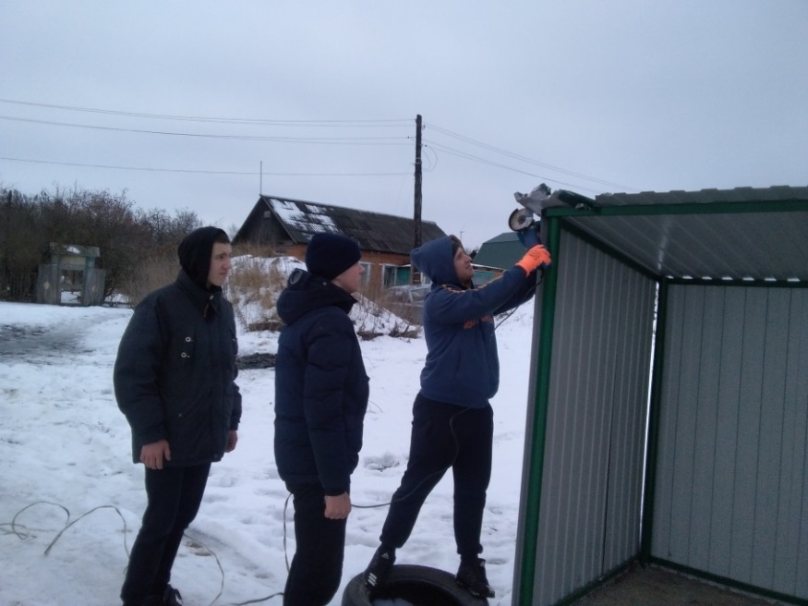
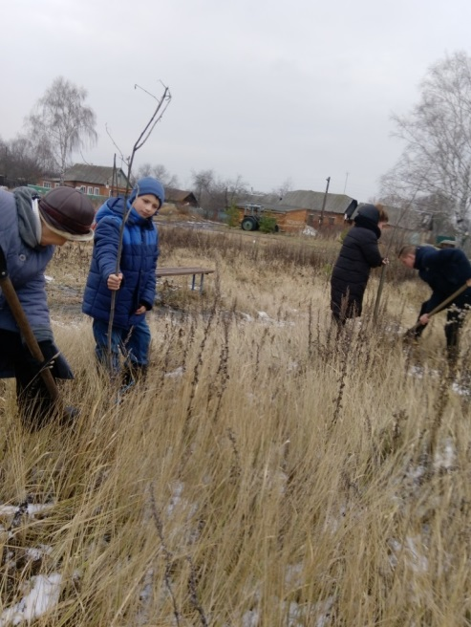
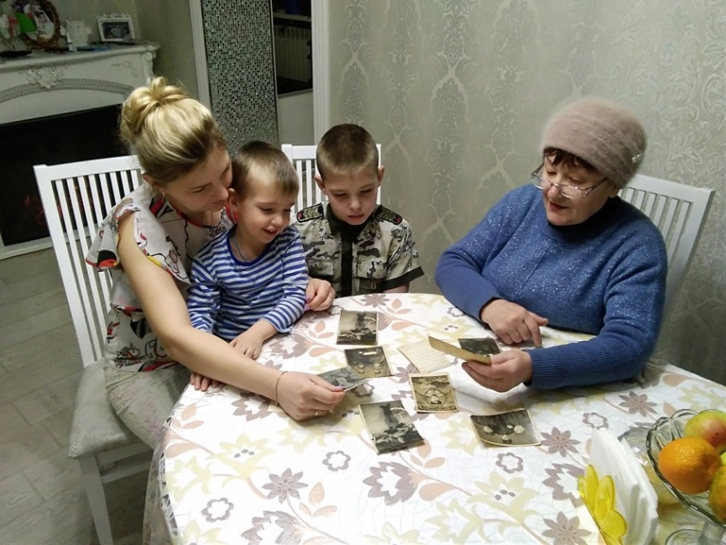
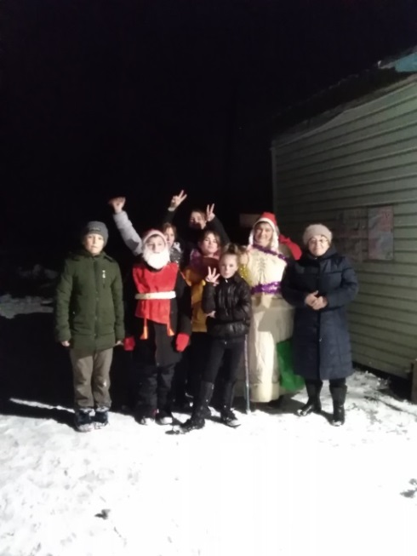
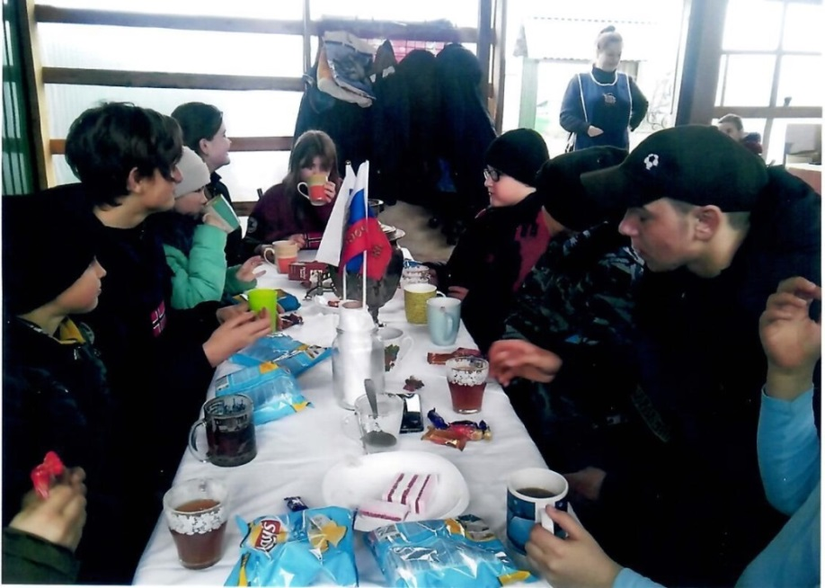
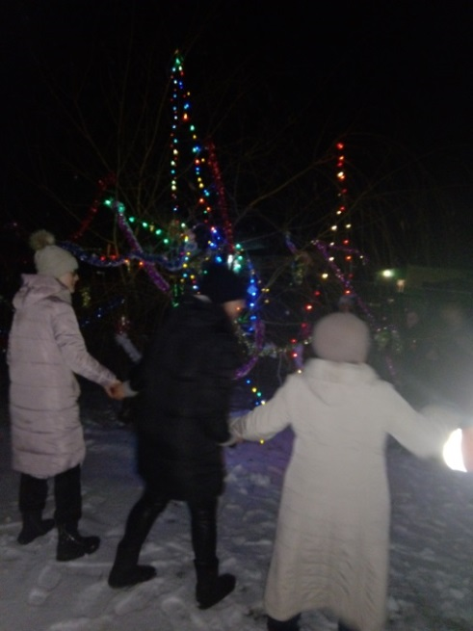
Жители д. Подиваньково дружные, совместно решают проблемы населенного пункта, вместе отдыхают

Slide 3
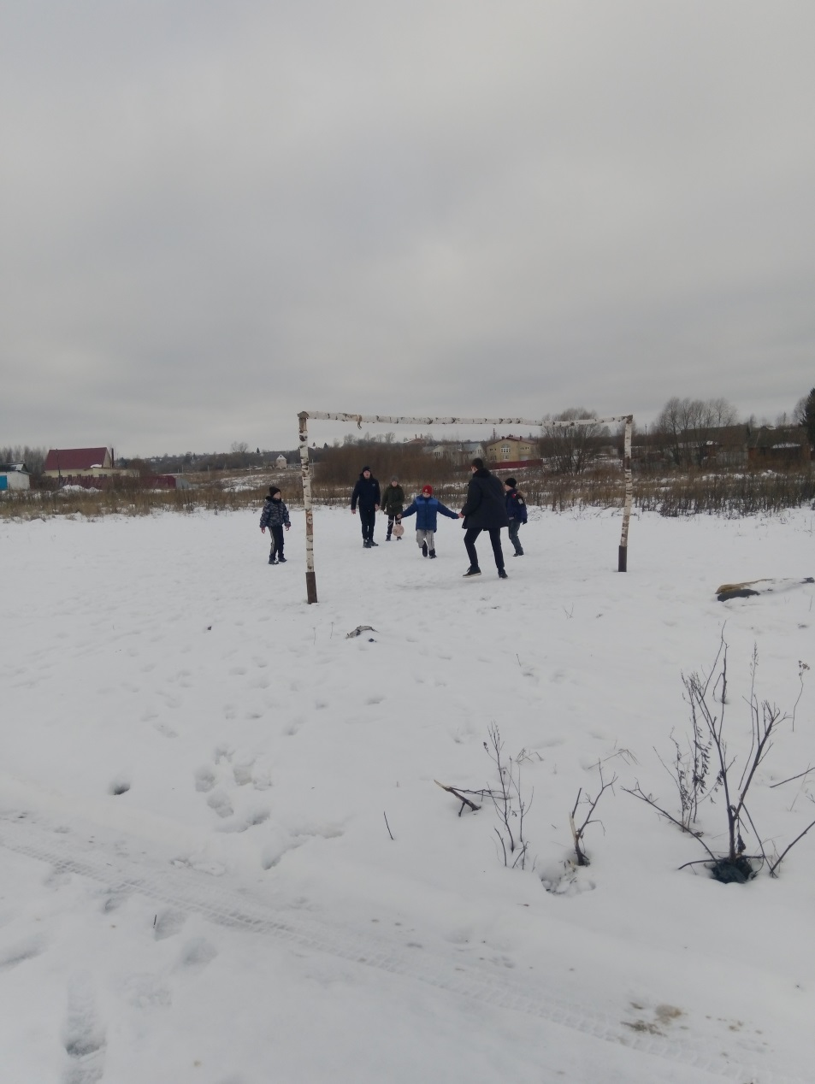
Дети деревни Подиваньково играют в футбол в любое время года

Slide 4
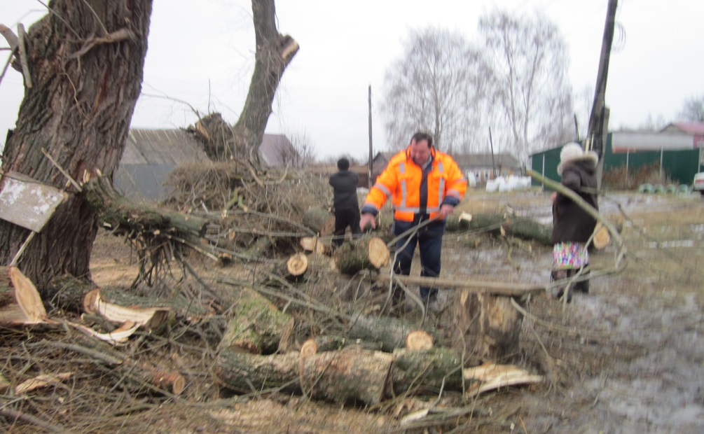
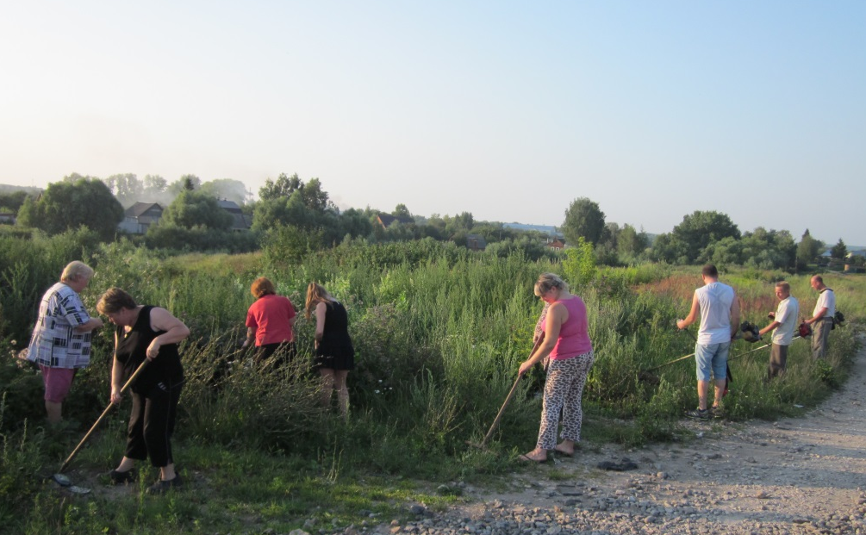
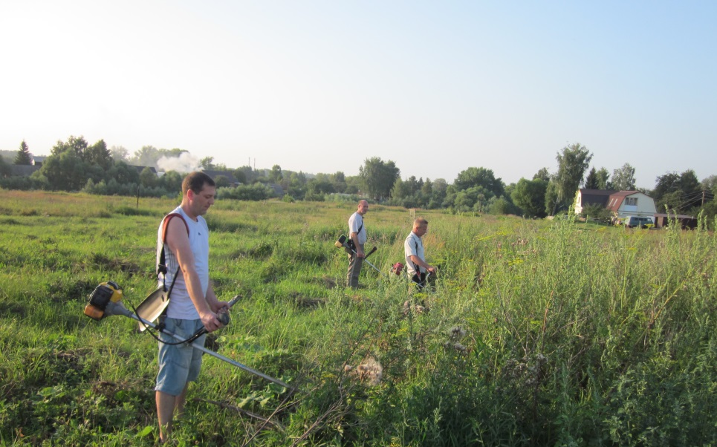
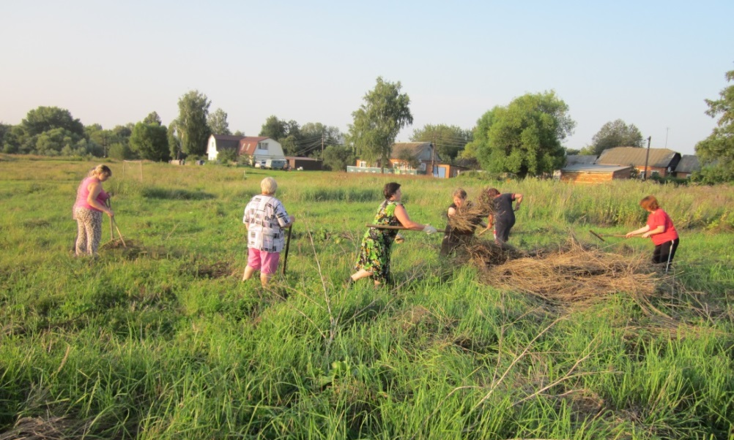
Жители совместно с администрацией МО Ломинцевское определили земельный участок для организации зоны отдыха и провели несколько субботников

Slide 5
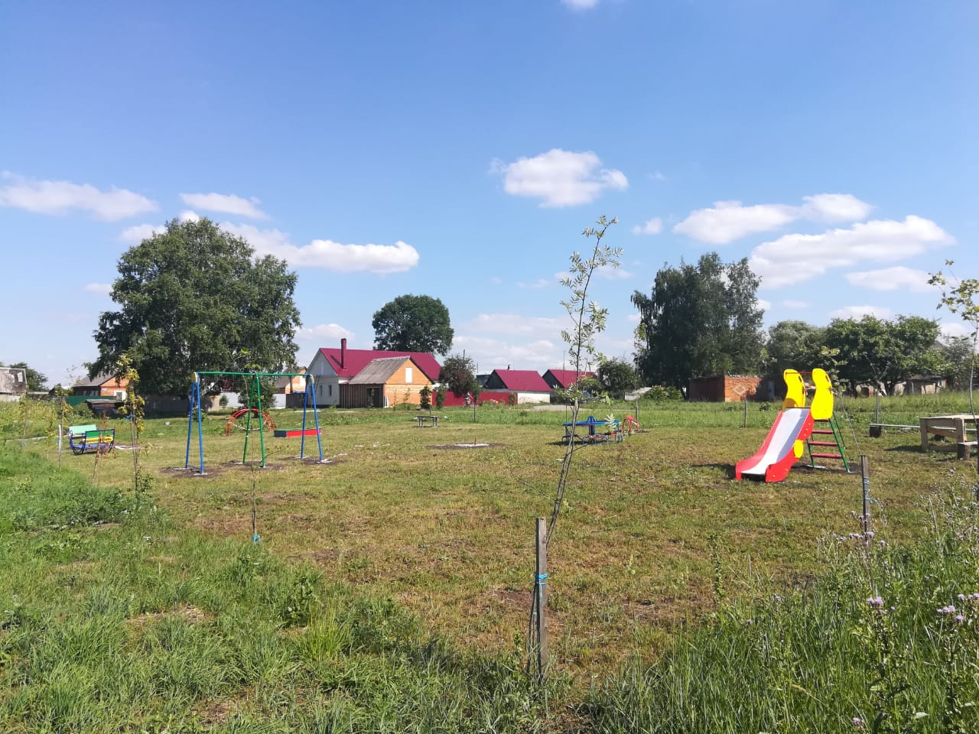
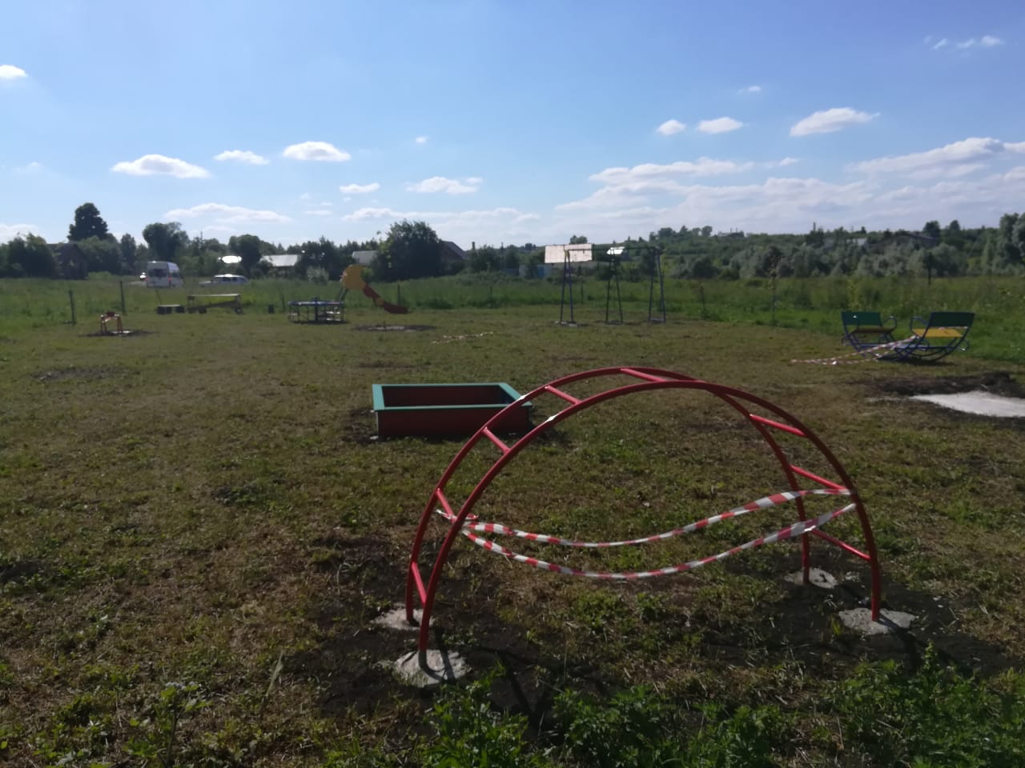
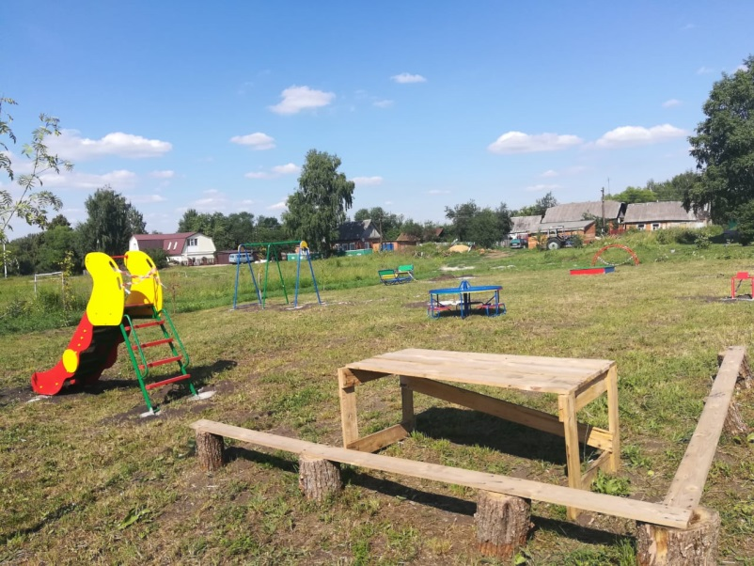
Администрация МО Ломинцевское установила детскую площадку

Slide 6
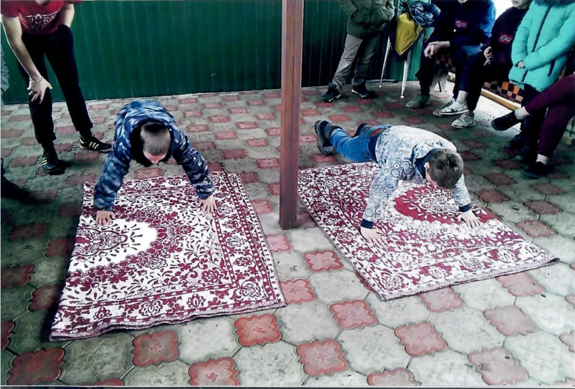
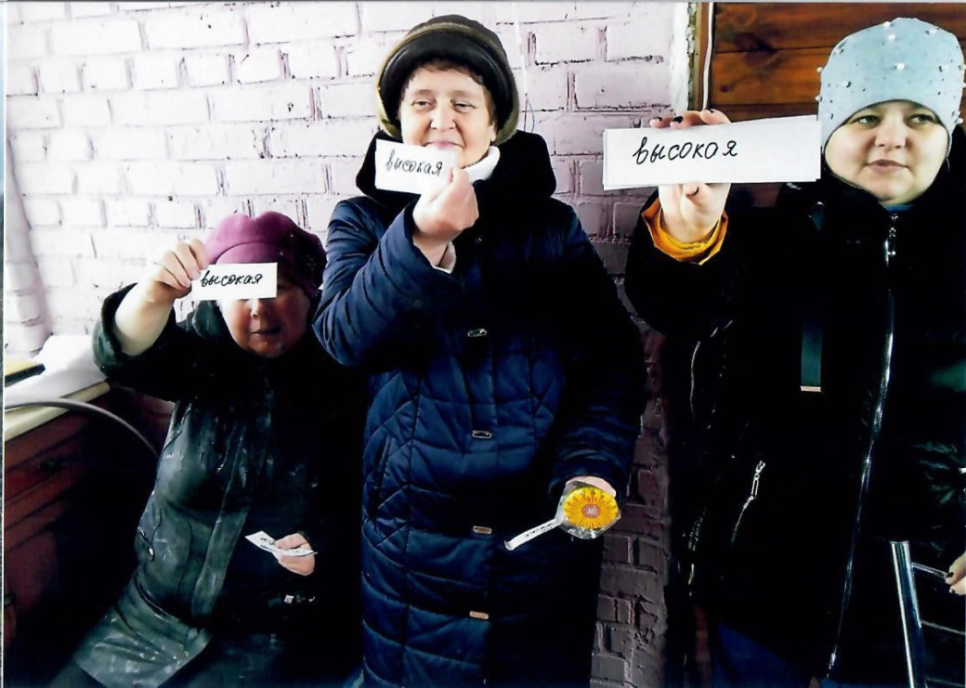
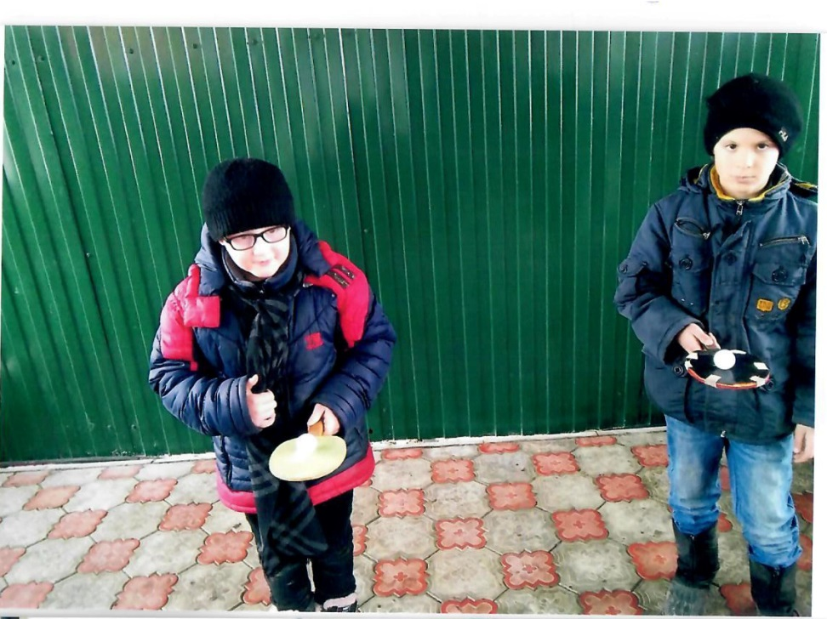
В марте 2020 года было проведено мероприятие «Спартианские игры» в поддержку проекта

Slide 7
При реализации проекта планируется организовать несколько зон: - поле для мини-футбола, - волейбольная площадка, - комплекс со спортивными элементами, - установить теннисный стол под навесом и скамейки для проведения собраний и встреч жителей населенного пункта.

